Slide 1
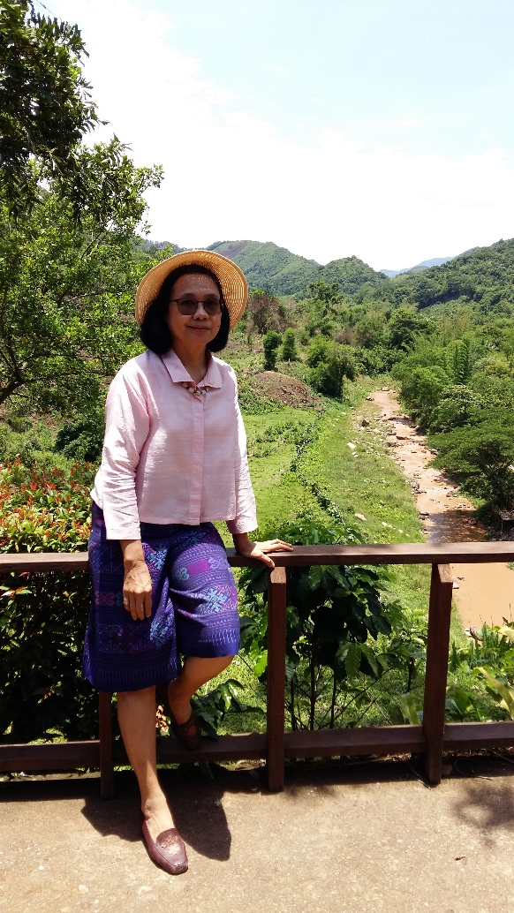
เรียง ถ้อยร้อย ความ ๑๖ พฤษภาคม ๒๕๖๐
อาจารย์ปราณี ปราบริปู

Slide 2
บทบาทของครู ในทศวรรษนี้ ที่สำคัญที่สุด

Slide 3
นำเข้าสู่บทเรียน
-สร้างแรงบันดาลใจใฝ่เรียน
-แนบเนียนสร้างความตระหนัก
-ปลูกศรัทธาสิ่งที่รักให้เหมาะ
-เจาะนำเรื่องมาให้โดนใจ
-ใคร่ครวญปัญหามาเป็นฐาน

Slide 5
จงเรียนรู้จากอดีต มีชีวิตเพื่อวันนี้
และมีความหวังเพื่อพรุ่งนี้
และสิ่งที่สำคัญที่สุด คือต้องอย่าหยุดตั้งคำถาม
อัลเบิร์ต ไอน์สไตน์

Slide 7
ทุกคนเป็นอัจฉริยบุคคลเหมือนกันหมด
แต่ถ้าหากเราตีกรอบความคิดที่ว่า
ปลา โดยวัดจากความสามารถในการปีนต้นไม้
ปลามันก็จะเชื่อว่ามันโง่อยู่เสมอไปทั้งชีวิตของมัน
อัลเบิร์ต ไอน์สไตน์

Slide 9
หัวข้อเรียงร้อยถ้อยความ
สปพ.
ป.๔ - ๖ “พอเพียงและพากเพียร” เป็นนักเรียนปฏิบัติอย่างไร
ม.๑ - ๓ “ประโยชน์ส่วนรวม” เราปฏิบัติอย่างไร
สพม.
ม.๑ - ๓ “ตั้งใจเรียนดี มีคุณธรรมนำชาติมั่นคงได้อย่างไร”
ม.๔ - ๖ “ตามรอยพระยุคลบาท พัฒนาตนและชาติให้ร่มเย็นได้
อย่างไร”

Slide 10
ข้อสังเกต การตั้งชื่อเรื่อง
ประเด็น “ตามรอยพระยุคลบาท พัฒนาตนและชาติให้ร่มเย็นได้อย่างไร”
- เบื้องพระยุคลบาท สู่การพัฒนาที่ยั่งยืน
(เบื้อง = ทาง,ข้าง,ด้าน)
- ศาสตร์พระราชา พาชาติพัฒนานำชีวิตให้เป็นสุข
- ตามรอยเจ้าฟ้า พัฒนาไทยสู่สากล
- รอยธรรมในรอยไทยตามรอยบาท

Slide 11
คำนำ อาจเลือกวิธีการใช้ให้เหมาะสม เริ่มด้วย
๑. ข้อความที่เกี่ยวข้องกับเรื่องที่เขียน
๒. การกระตุ้นให้ผู้อ่านสนใจใคร่รู้ใคร่อ่าน
๓. การให้แง่คิดคติเตือนใจ
๔. โน้มน้าวให้คล้อยตาม
๕. การให้คำจำกัดความ
๖. ข่าวหรือปัญหาสังคม
๗. คำถามหรือข้อความที่น่าประทับใจ
๘. การยกคำคม สุภาษิต หรือคำพูดของบุคคลสำคัญ
๙. การประพันธ์ร้อยกรอง หรือบทเพลง

Slide 12
ข้อสังเกต การเขียนความนำ(คำนำ)
๑. ค่อนข้างยาว บางคนเขียนถึง ๑๐ บรรทัด
๒.ขึ้นต้นไว้ แต่นำเนื้อเรื่องมาต่อไม่สนิท เขวไป
ไม่ชัดเจน
๓. ไม่ชัดเจน อ่านแล้วสะดุด ไม่จูงใจให้อยากอ่านต่อ

Slide 13
ตัวอย่าง คำนำที่เขียนไม่สื่อความ
ใต้ร่มพระบารมี ๗๐ปี แห่งการครองราชย์ ของพระบาทสมเด็จ พระปรมินทรมหาภูมิพลอดลยเดช ท่านทรงปกครองพสกนิกรชาวไทย ดุจพ่อดูแลลูก มิได้ปกครองอย่างกษัตริย์ต่อประชาชน ตลอดเวลาที่ผ่านมา มิใช่เพียงคนไทยที่รักและเทิดทูนพระองค์เสมือนพ่อของแผ่นดิน ท่านทรงเป็นผู้นำบนเส้นทางที่ต่างไม่รู้จะพบเจอสิ่งใด เมื่อเกิดเหตุใดพระองค์จะขอรับเอาไว้ และนำสิ่งนั้นมาเตือนลูกๆชาวไทยด้วยความรัก ความห่วงใย พ่อจึงคอยสอน เส้นทางที่ดีงาม เพื่อให้ชาวไทยทุกคนได้เดินตามรอยพระยุคลบาทของพ่อหลวง
นักเรียนมัธยมศึกษาตอนปลาย

Slide 14
เนื้อเรื่อง มีแนวการเขียนดังนี้
๑. กำหนดความคิดหลักเป็นโครงเรื่องให้สมบูรณ์และสมดุล
๒. นำโครงเรื่องมาเขียนเป็นประโยคใจความสำคัญให้ครบ
๓. เขียนขยายความสนับสนุนให้เหตุผลประกอบประโยคใจความสำคัญ
แต่ละประโยคให้สมบูรณ์ เป็นย่อหน้าหนึ่งๆตามลำดับ
๔. จะมีเนื้อเรื่องกี่ย่อหน้าก็ได้ แล้วแต่ความคิดหลัก

Slide 15
ข้อสังเกตเนื้อเรื่อง
๑. พิจารณาความสมดุลให้เหมาะ เช่น
เรื่อง พอเพียงและพากเพียร มี ๒ เรื่องหลัก
๒. ให้เหตุผลอย่างถูกต้องเป็นจริง เช่น
ทรงเป็นนักพัฒนาคิดค้นโครงการมากกว่า ๔๐๐๐ โครงการเพื่อบำบัดทุกข์ บำรุงสุขลูกๆ
ทรงเป็นแพทย์ที่เก่งสุดในโลก
๓. ให้รายละเอียดตามประเด็นไม่เบนทำให้ประเด็นไม่ชัดหรือออกนอกเรื่อง เช่น
บุคคลนั้นคือพ่อแท้ๆ (เล่าไปอีก ๕-๖บรรทัด)

Slide 16
สรุป
๑. ไม่ควรใช้แนวการเขียนสรุปอย่างคำนำ
๒. ควรเตรียมจำนวนบรรทัดที่จะเขียนสรุปไว้ จะได้พอดีที่ กำหนด
๓. ไม่ควรเตรียมสรุปแบบยกข้อความมา โดยไม่สอดคล้องกับเรื่อง

